Slide 1

A COMPACT AND WIRELESS LUNG FUNCTION TEST DEVICE FOR VETERINARY MEDICINE
Candidato:
Thomas Carrassi
Relatore: Prof. Raffaele Dellacà
Correlatore: Ing. Davide Bizzotto

Slide 2


Respiratory Physiology in Horses
BREATHING FREQUENCY | 12-15 breaths/min | 12-15 breaths/min
TIDAL VOLUME | 6 L | 0.5 L
TOTAL LUNG CAPACITY | 55-60 L | 4-6 L
EXPIRED MINUTE VENTILATION at rest | 60-80 L/min | 6 L/min
EXPIRED MINUTE VENTILATION during exercise | 1600 L/min | 100 L/min
Tortora, Derrickson (2016)
Couetil, Hawkins (2013)
Introduction
Architecture
Control Logic
User Interface
Validation
Conclusion
Carrassi Thomas

Slide 3
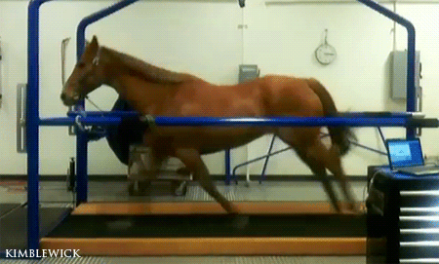

Recurrent Airway Obstruction (RAO)
Up to 80% of adult horses in temperate climates experience RAO once in a lifetime
Symptoms are not evident in horses with mild obstructions
Significantly impact on horse’s performances and life quality
OBTAIN A CORRECT, EARLY
DIAGNOSIS IS DIFFICULT
Couetil, Hawkins (2013)
Introduction
Architecture
Control Logic
User Interface
Validation
Conclusion
Carrassi Thomas

Slide 4






Diagnosis Process
Clinical history of
the animal
Invasive
pulmunar tests
Sedation
Lack of
diagnostic accuracy
Robinson (1999)
Introduction
Architecture
Control Logic
User Interface
Validation
Conclusion
Carrassi Thomas
Notes:
SVANTAGGI

Slide 5


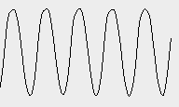
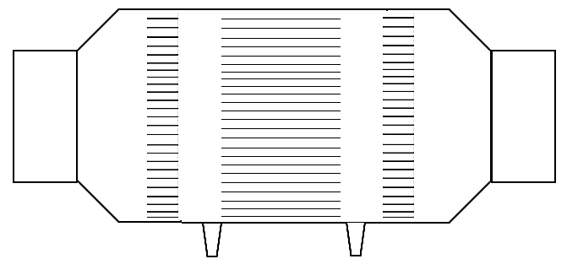


Forced Oscillation Technique (FOT)
Application of pressure oscillations superimposed to spontaneous breathing
Analysis of the mechanical properties of the respiratory system
Pressure
Oscillation Generator
pressure
flow
Non-invasive
Collaboration of the subject is not required
$$Z=R+j X$$
Dissipative properties
Elastic and inertial properties
DuBois (1956)
Introduction
Architecture
Control Logic
User Interface
Validation
Conclusion
Carrassi Thomas

Slide 6



FOT on Horses
Few studies performed on healthy and pathologic horses
However lack of a standards causes current devices to be complex, cumbersome, expensive, and difficult to be applied on horses
Results are similar to the one obtained for humans
Young, Tesarowsky (1994)(1997)
Van Erck (2003)(2004)
Introduction
Architecture
Control Logic
User Interface
Validation
Conclusion
Carrassi Thomas
Notes:
ALTOPARLANTI

Slide 7

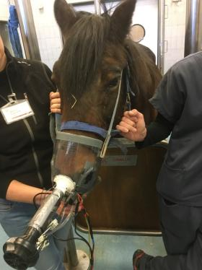



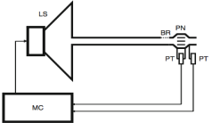
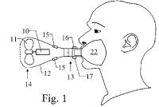
A novel approach
Proof of concept based on a new approach for FOT delivery in horses was developed at Techres Lab in 2019.
Pressure oscillations generator based on a loudspeaker (LS).
Pressure generator based on a motor and a propeller.
Navajas, Dellacà, Farrè (2014) Patent number: WO 2012/014024 AI
Bizzotto et al. (2021)
Introduction
Architecture
Control Logic
User Interface
Validation
Conclusion
Carrassi Thomas
Notes:
ALTOPARLANTI

Slide 8
Aim of the Thesis
Development and validation of a compact, wireless device able to exploit Forced Oscillation Technique to assess the mechanical properties of the airways on horses.
Introduction
Architecture
Control Logic
User Interface
Validation
Conclusion
Carrassi Thomas

Slide 9

Requirements
Superimpose the desired pressure oscillations onto the animal’s breathing
Accurately measure impedance values according to FOT Guidelines
Being well tolerated by the animal
Compact, wireless and portable
Intuitive and quick measurement process
Low-cost
Kings (2020)
Introduction
Architecture
Control Logic
User Interface
Validation
Conclusion
Carrassi Thomas
Notes:
SOVRAPPORRE

Slide 10

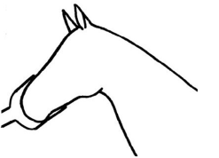
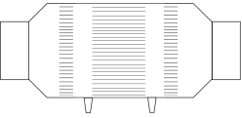



Device Architecture
Flowmeter
Pressure and Flow sensors
Motor
Control
Control
Unit (board)
Power Supply
Monitoring
Unit
Introduction
Architecture
Control Logic
User Interface
Validation
Conclusion
Carrassi Thomas

Slide 11
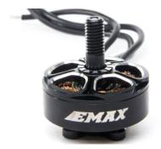
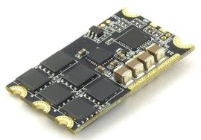
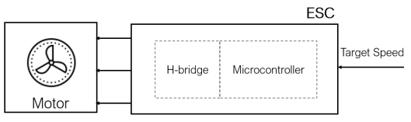
Motor Unit
Brushless DC motor:
High dynamic performances
Little maintenance
Sensor-less
Electronic Speed Controller (ESC):
Inexpensive
Small and light
Drives motor speed
Introduction
Architecture
Control Logic
User Interface
Validation
Conclusion
Carrassi Thomas

Slide 12
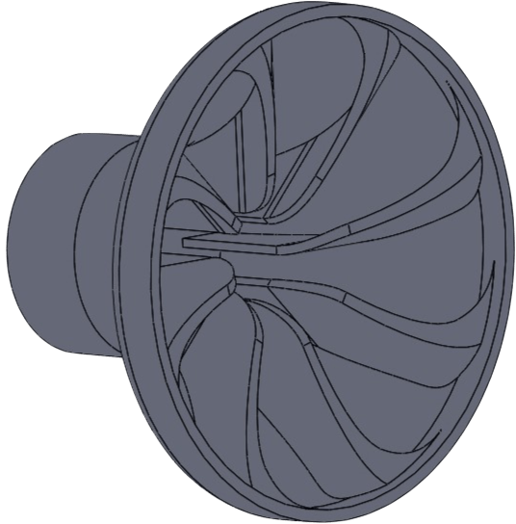
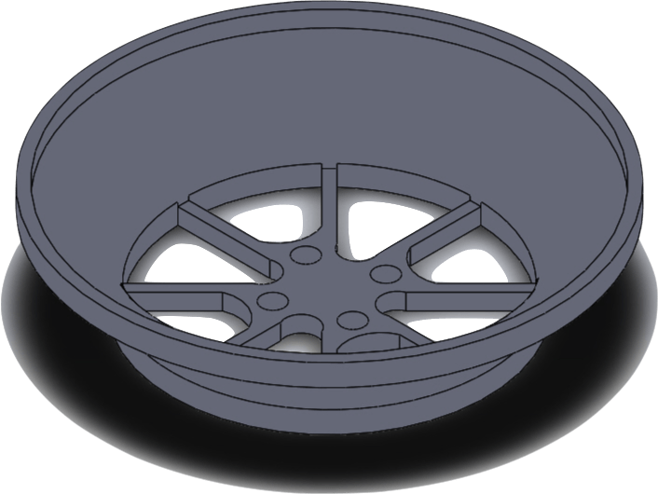
Air Compression Unit
UPPER PART:
Accelerate the airflow
Reduce turbulences
LOWER PART:
Support for the motor
Allow air suction from ambient
Prevent overheating of the motor
Introduction
Architecture
Control Logic
User Interface
Validation
Conclusion
Carrassi Thomas

Slide 13
Device Architecture
Flowmeter
Pressure and Flow sensors
Motor
Control
Control
Unit (board)
Power Supply
Monitoring
Unit
Introduction
Architecture
Control Logic
User Interface
Validation
Conclusion
Carrassi Thomas

Slide 14
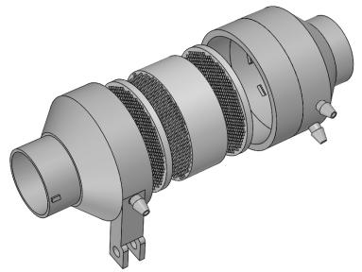
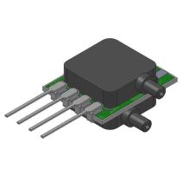

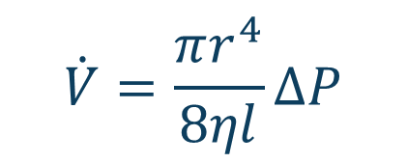
Pressure and Flow Sensor Unit
PNEUMOTACHOGRAPH (PNT):
Custom 3D printed
Thin mesh as hydraulic resistance
PRESSURE AND FLOW SENSORS
Both based on a differential pressure transducer
(ELVR series – First Sensor)
∆P
$$\dot{V}=\frac{πr^{4}}{8ηl}ΔP$$
$$\dot{V}$$
Introduction
Architecture
Control Logic
User Interface
Validation
Conclusion
Carrassi Thomas

Slide 15
Device Architecture
Flowmeter
Pressure and Flow sensors
Motor
Control
Control
Unit (board)
Power Supply
Monitoring
Unit
Introduction
Architecture
Control Logic
User Interface
Validation
Conclusion
Carrassi Thomas

Slide 16
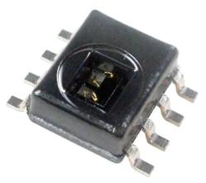
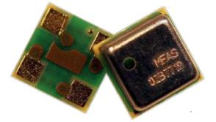
Monitoring Sensor Unit
ABSOLUTE PRESSURE SENSORS MS5637:
Based on piezoresistance;
I2C interface.
TEMPERATURE AND HUMIDITY SENSOR HIH6130:
Based on a capacitive sensing element;
I2C interface.
Introduction
Architecture
Control Logic
User Interface
Validation
Conclusion
Carrassi Thomas

Slide 17
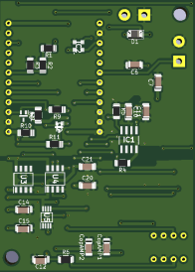
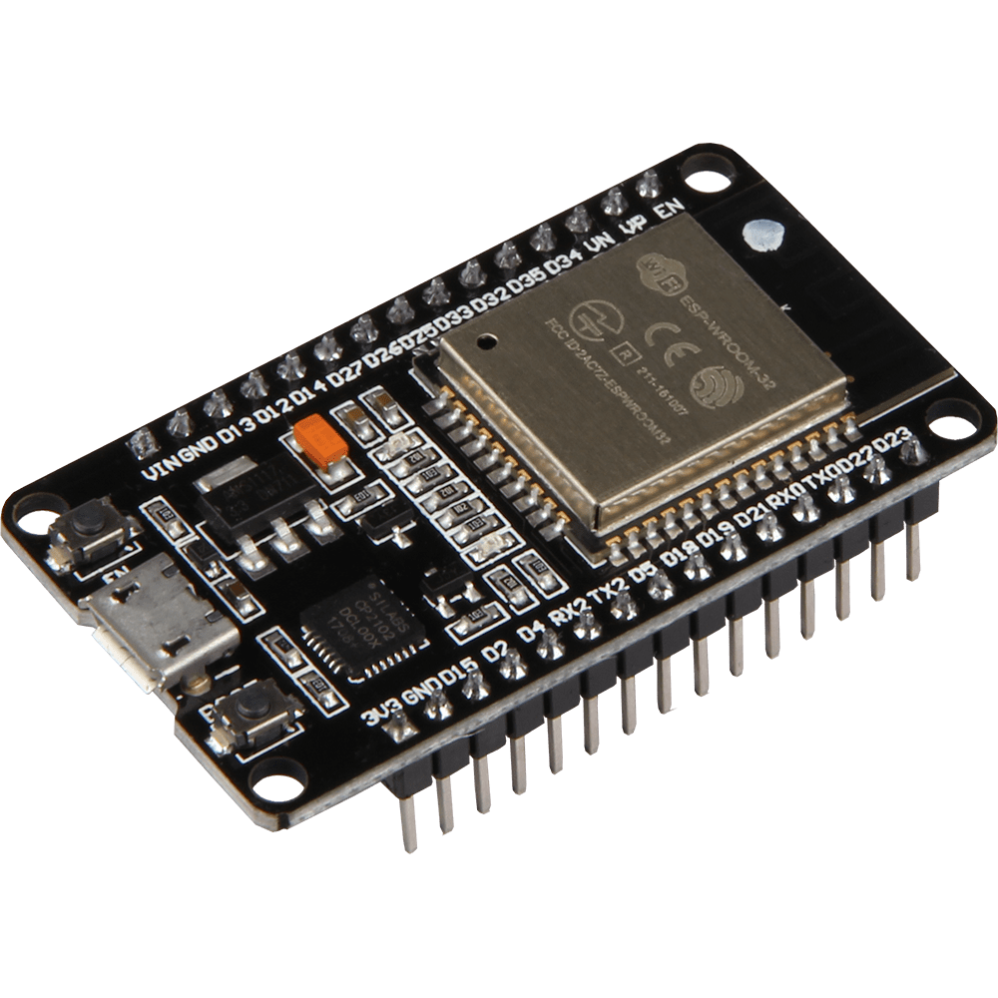
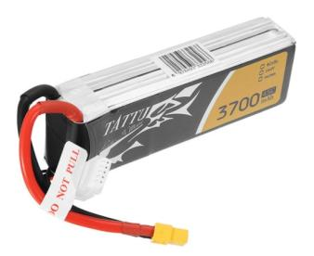

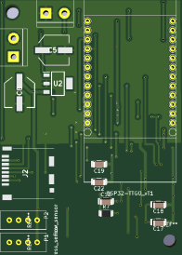

Control Unit and PCB
MICROCONTROLLER:
Dual core Esp32 by Espressif
Access to wi-fi technology
Programmed with a real time operating system
Embedded on a custom PCB
Powered by a Litium-Polymer battery
Introduction
Architecture
Control Logic
User Interface
Validation
Conclusion
Carrassi Thomas

Slide 18
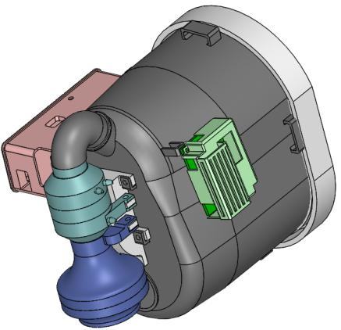
Device Architecture
Flowmeter
Pressure and Flow sensors
Motor
Control
Control
Unit (board)
Power Supply
Monitoring
Unit
Introduction
Architecture
Control Logic
User Interface
Validation
Conclusion
Carrassi Thomas

Slide 19



Firmware organization
State Control
Wi-Fi Control
Motor
Control
State Machine Paradigm
Introduction
Architecture
Control Logic
User Interface
Validation
Conclusion
Carrassi Thomas
Notes:
Logica di Controllo basata su retroazione con la pressione
P viene campionata nel pneumotacografo dalla parte della apertura verso la maschera x evitare la piccola caduta di P dovuta alla resistenza nel PNT
Poi la P viene mandata all'unità di controllo, basata su un microcontrollore PSoC, il quale la sfrutta per creare in uscita un set point di velocità adeguata da inviare all'ESC che ha il compito di gestire la rotazione del motore.
Nel firmware del microcontrollore è implementato un controllo ad anello chiuso basato su controllore proporzionale integrale.
Inoltre il microcontrollore scambia dati in entrambe le direzioni con un'interfaccia grafica

Slide 20
Control Logic
Pressure
sensor
Pressure sampling
Comparison with pressure target and Speed set-point computation
Microcontroller
ESC
Motor speed modulation
Speed
Set-point
Control Unit
Closed Loop Controller
Introduction
Architecture
Control Logic
User Interface
Validation
Conclusion
Carrassi Thomas
Notes:
Logica di Controllo basata su retroazione con la pressione
P viene campionata nel pneumotacografo dalla parte della apertura verso la maschera x evitare la piccola caduta di P dovuta alla resistenza nel PNT
Poi la P viene mandata all'unità di controllo, basata su un microcontrollore PSoC, il quale la sfrutta per creare in uscita un set point di velocità adeguata da inviare all'ESC che ha il compito di gestire la rotazione del motore.
Nel firmware del microcontrollore è implementato un controllo ad anello chiuso basato su controllore proporzionale integrale.
Inoltre il microcontrollore scambia dati in entrambe le direzioni con un'interfaccia grafica

Slide 21
Control Logic
Pressure
Pressure sampling
Comparison with pressure target and Speed set-point computation
Microcontroller
ESC
Motor speed modulation
Speed
Set-point
Control Unit
Closed Loop Controller
Introduction
Architecture
Control Logic
User Interface
Validation
Conclusion
Carrassi Thomas
Notes:
Logica di Controllo basata su retroazione con la pressione
P viene campionata nel pneumotacografo dalla parte della apertura verso la maschera x evitare la piccola caduta di P dovuta alla resistenza nel PNT
Poi la P viene mandata all'unità di controllo, basata su un microcontrollore PSoC, il quale la sfrutta per creare in uscita un set point di velocità adeguata da inviare all'ESC che ha il compito di gestire la rotazione del motore.
Nel firmware del microcontrollore è implementato un controllo ad anello chiuso basato su controllore proporzionale integrale.
Inoltre il microcontrollore scambia dati in entrambe le direzioni con un'interfaccia grafica

Slide 22
Control Logic
Pressure
Pressure sampling
Comparison with pressure target and Speed set-point computation
Microcontroller
ESC
Motor speed modulation
Speed
Set-point
Control Unit
Closed Loop Controller
Introduction
Architecture
Control Logic
User Interface
Validation
Conclusion
Carrassi Thomas
Notes:
Logica di Controllo basata su retroazione con la pressione
P viene campionata nel pneumotacografo dalla parte della apertura verso la maschera x evitare la piccola caduta di P dovuta alla resistenza nel PNT
Poi la P viene mandata all'unità di controllo, basata su un microcontrollore PSoC, il quale la sfrutta per creare in uscita un set point di velocità adeguata da inviare all'ESC che ha il compito di gestire la rotazione del motore.
Nel firmware del microcontrollore è implementato un controllo ad anello chiuso basato su controllore proporzionale integrale.
Inoltre il microcontrollore scambia dati in entrambe le direzioni con un'interfaccia grafica

Slide 23
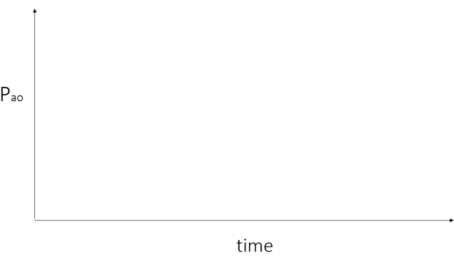
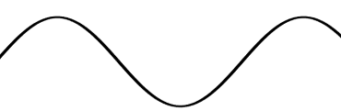
Positive Pressure Working Point
The device generates pressure oscillations around a positive value
Motor velocity is modulated around that value, without changing sign
Vtarget
V
V
Introduction
Architecture
Control Logic
User Interface
Validation
Conclusion
Carrassi Thomas
Notes:
Inizialmente pt a pt, però risultati non accettabili a causa della dinamica introdotta dall'ESC che quindi implica l'impossibilità di controllo diretto del motore e una veloce correzione della pressione erogata
Ritrovata linearità tra variazione sinusoidale del set point e generazione onda pressoria sinusoidale
Controllo ampiezza pressione sinusoidale per modificare setpoint velocità
Test in-vivo, ok sopra i 3Hz ma non al di sotto a causa dell'influenza del respiro del cavallo,
implementato un controllo ibrido che comprende closed e open loop. controllo ad anello aperto viene svolto dopo fase di adattamento ad alte frequenze per salvare l'ampiezza e riscalarla per generazione a basse f

Slide 24
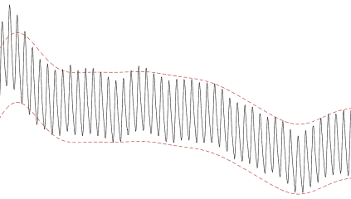
Positive Pressure Offset Control
CONTROL at POWER ON
closed loop Integral Controller
CONTROL at POWER ON
closed loop Integral Controller
AMPLITUDE CONTROL
closed loop PI Controller
AMPLITUDE CONTROL
closed loop PI Controller
AMPLITUDE CONTROL
closed loop PI Controller
BASELINE CONTROL
closed loop PID Controller
BASELINE CONTROL
closed loop PID Controller
Introduction
Architecture
Control Logic
User Interface
Validation
Conclusion
Carrassi Thomas
Notes:
Inizialmente pt a pt, però risultati non accettabili a causa della dinamica introdotta dall'ESC che quindi implica l'impossibilità di controllo diretto del motore e una veloce correzione della pressione erogata
Ritrovata linearità tra variazione sinusoidale del set point e generazione onda pressoria sinusoidale
Controllo ampiezza pressione sinusoidale per modificare setpoint velocità
Test in-vivo, ok sopra i 3Hz ma non al di sotto a causa dell'influenza del respiro del cavallo,
implementato un controllo ibrido che comprende closed e open loop. controllo ad anello aperto viene svolto dopo fase di adattamento ad alte frequenze per salvare l'ampiezza e riscalarla per generazione a basse f

Slide 25

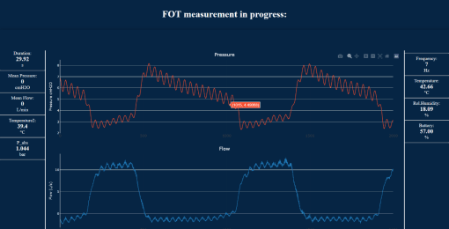
Software – Graphic User Interface (1)
USER INTERFACE:
Built using web technologies with Electron js
Cross-platform Desktop Application
Intuitive and easy to use
Introduction
Architecture
Control Logic
User Interface
Validation
Conclusion
Carrassi Thomas
Notes:
User interface che viene visualizzata durante l'esecuzione del programma
3 sezioni principali:
1) visualizzazione real time P F DutyCycle
2) sezione per impostare parametri quali freq oscill, ampiezz
3) blocco per svolgere fase di training
inoltre implementato il salvataggio dati per l'analisi offline

Slide 26
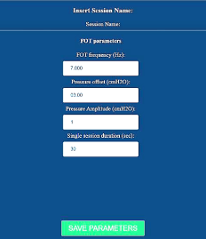
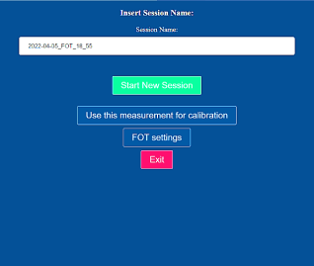




Software – Graphic User Interface (2)
USER INTERFACE:
Built using web technologies with Electron js
Cross-platform Desktop Application
Intuitive and easy to use
Data
Storage
Data Processing
and visualization
High-level
Control
Introduction
Architecture
Control Logic
User Interface
Validation
Conclusion
Carrassi Thomas
Notes:
User interface che viene visualizzata durante l'esecuzione del programma
3 sezioni principali:
1) visualizzazione real time P F DutyCycle
2) sezione per impostare parametri quali freq oscill, ampiezz
3) blocco per svolgere fase di training
inoltre implementato il salvataggio dati per l'analisi offline

Slide 27
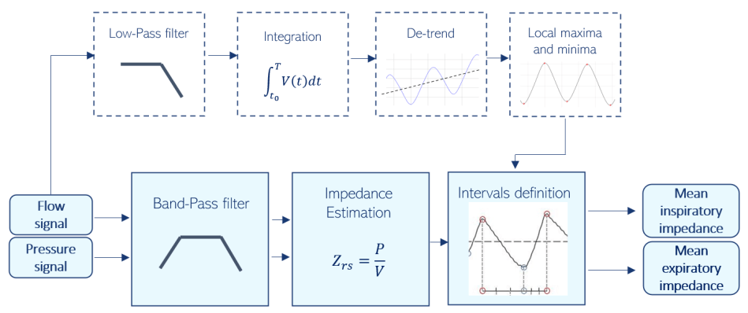
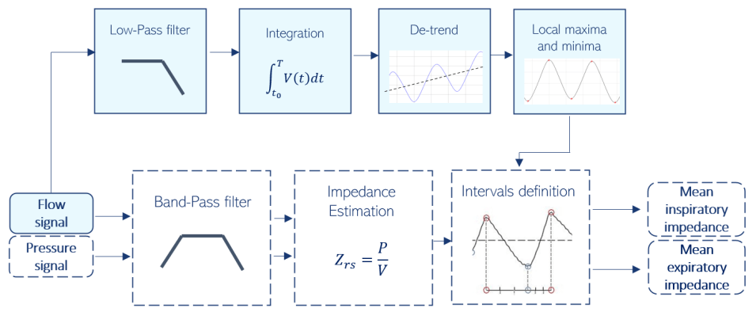
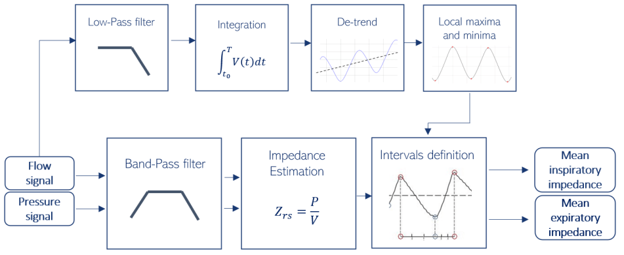
Software – Data processing algorithm
Introduction
Architecture
Control Logic
User Interface
Validation
Conclusion
Carrassi Thomas
Notes:
User interface che viene visualizzata durante l'esecuzione del programma
3 sezioni principali:
1) visualizzazione real time P F DutyCycle
2) sezione per impostare parametri quali freq oscill, ampiezz
3) blocco per svolgere fase di training
inoltre implementato il salvataggio dati per l'analisi offline

Slide 28
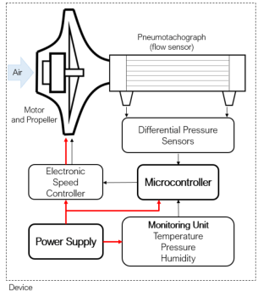
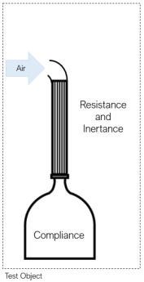


In-Vitro Validation (1)
AIM
Evaluate the accuracy of the shape of the pressure waveform
Evaluate the accuracy of the impedance measurements
SET-UP
Device
+
Test Object with known mechanical properties
Introduction
Architecture
Control Logic
User Interface
Validation
Conclusion
Carrassi Thomas
Notes:
Successivamente si è passati ad eseguire i test in vitro per valutare le performance del device soprattutto per quanto riguarda la generazione dell'onda pressoria sinusoidale e per la valutazione delle proprietà meccaniche di un set-up con caratteristiche note
Il set-up è formato dal dispositivo il quale è stato collegato a un test object formato da due componenti:
la prima a resistenza e inertanza note
la seconda con compliance nota

Slide 29
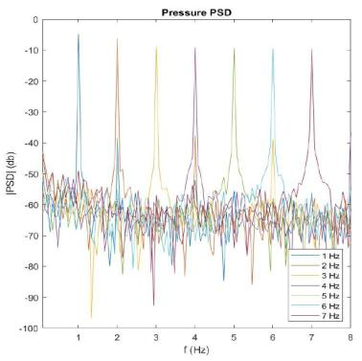
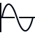
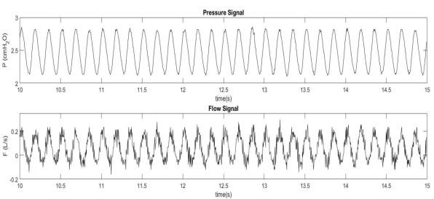
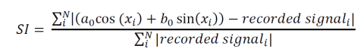
In-Vitro Validation (2)
SINEWAVE EVALUATION
Power Spectral Component
Pressure Shape Index (PSI)
Frequency (Hz) | 1 | 2 | 3 | 4 | 5 | 6 | 7
PSI | 0.07 | 0.05 | 0.05 | 0.05 | 0.06 | 0.07 | 0.11
PSI mean value is shown
Introduction
Architecture
Control Logic
User Interface
Validation
Conclusion
Carrassi Thomas
Notes:
Inizialmente si è valutata la componente in frequenza dell'oscillazione tramite analisi spettrale, come possiamo vedere ad esempio nella figura che rappresenta lo spettro di un'oscillazione a 5Hz e infatti è stato ritrovato un picco attorno a questa frequenza
Inoltre è stato utilizzato anche il PSI, un indice che misura lo scostamento da una sinusoide ideale.
Valori sotto 0.1 vengono considerati accettabili e come possiamo vedere in tabella tutti stanno al di sotto rendendo superato questo test

Slide 30


In-Vitro Validation (3)
MECHANICAL PROPERTIES ESTIMATION
Comparison between theoretical and measured mechanical parameters
mean value and std over 3 measurements is shown
Introduction
Architecture
Control Logic
User Interface
Validation
Conclusion
Carrassi Thomas
Notes:
Successivamente si è passati alla valutazione dell'accuratezza nell'estrazione dei parametri di resistenza e reattanza tramite l'esecuzione della tecnica delle oscillazioni forzate sul set-up.
I valori teorici del test-object sono stati confrontati con i risultati estratti
Si può vedere nei due grafici di Resistenza e Reattanza a varie frequenze come i risultati stimati siano vicini ai valori teorici. Si può notare come a basse frequenze ci errore max e sia una maggior variabilità dei dati e questo è dovuto ai bassi flussi che impattano negativamente sul rapporto segnale rumore

Slide 31
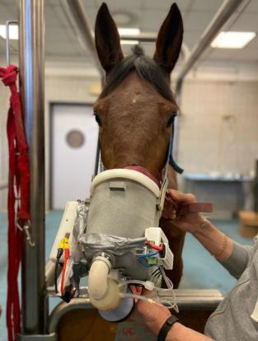




In-Vivo study
AIM
Tolerability of the device
Feasibility of evaluating Rrs and Xrs by FOT in vivo
POPULATION
5 Healthy controls
1 Pathologic horse (SEA)
PROTOCOL
Sinusoidal FOT measurements from 1 to 7 Hz
3 repetitions in different days
Introduction
Architecture
Control Logic
User Interface
Validation
Conclusion
Carrassi Thomas
Notes:
I test preliminari sono stati svolti presso l'unimi facoltà di veterinaria a Lodi su una popolazione limitata con lo scopo di valutare la risposta dei soggetti e la capacità di stima dei parametri meccanici delle vie aeree.
In figura si può vedere il set-up durante un'acquisizione
In questo protocollo sono state eseguite acquisizioni tramite il nostro dispositivo a varie frequenze per testare il dispositivo in diverse condizioni di funzionamento

Slide 32
Results (1)
mean value over 3 measurements is shown for control group and asthmatic horse
Introduction
Architecture
Control Logic
User Interface
Validation
Conclusion
Carrassi Thomas
Notes:
Quindi si è passati a correggere l'errore sistematico giornaliero andando ad analizzare giornalmente la differenza tra il primo giorno e i successivi in modo da rettificare i risultati
In questo modo è stato possibile selezionare una singola soglia per discriminare i due gruppi con buone performance andando a confermare che anche senza sintomi presentano una cronicità con valori di reattanza più bassi rispetto ai soggetti sani.
questo conferma che RAO diversa asma umano ma più simile a COPD umana presentando una separazione dei risultati

Slide 33
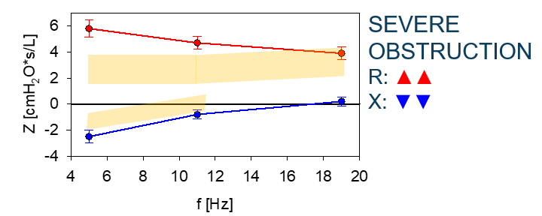
Results (2)
HEALTHY
R: ▬
X: ▬
Results agree with findings in literature:
Rrs increases;
Xrs decreases;
Introduction
Architecture
Control Logic
User Interface
Validation
Conclusion
Carrassi Thomas

Slide 34
Results (3)
∆Xrs = Xinsp - Xexp
Agrees with consideration on human subjects: ∆Xrs as indicator of EFL in COPD patients.
mean value over 3 measurements is shown for control group and asthmatic horse
Introduction
Architecture
Control Logic
User Interface
Validation
Conclusion
Carrassi Thomas
Notes:
Quindi si è passati a correggere l'errore sistematico giornaliero andando ad analizzare giornalmente la differenza tra il primo giorno e i successivi in modo da rettificare i risultati
In questo modo è stato possibile selezionare una singola soglia per discriminare i due gruppi con buone performance andando a confermare che anche senza sintomi presentano una cronicità con valori di reattanza più bassi rispetto ai soggetti sani.
questo conferma che RAO diversa asma umano ma più simile a COPD umana presentando una separazione dei risultati

Slide 35


Conclusions & Further Developments
Conclusions
Further Developments
A portable, wireless device has been developed;
In vitro validation demonstrated accuracy of impedance measurement;
Feasibility of discrimination between control group and pathologic horse has been explored.
A clinical study in collaboration with Università degli Studi di Milano and University of Montreal will be soon performed;
Long term evaluation of the influence of external factors;
GUI could be extended to smartphones, with access to a server for data storage.
Introduction
Architecture
Control Logic
User Interface
Validation
Conclusion
Carrassi Thomas
Notes:
In conclusione si può dichiarare che è i requisiti di partenza sono stati rispettati in quanto è stato costruito un dispositivo per la valutazione delle caratteristiche meccaniche delle vie aeree che agisce in maniera non invasiva, inoltre è portatile e di facile utilizzo.
La discriminazione dei soggetti malati dal gruppo di controllo è stata eseguita con buone performance sia prendendo in considerazione i cavalli in fase di crisi ma degno di nota è la discriminazione tra gruppo di controllo e cavalli in fase asintomatica.
Inoltre con la valutazione giornaliera è stata ritrovata una somiglianza tra la RAO equina e il COPD umano
Possibili miglioramenti possono riguardare l'utilizzo di altre componenti e migliorie sul pneumotacografo potrebbero essere rilevanti. Ridurre dimensioni e ingombro del macchinario tramite batterie LiPo, comunicazione wireless e progettazione di una scheda di controllo porterebbero a una ancora maggior maneggevolezza del dispositivo
Inoltre uno studio a lungo termine per valutare l'influenza di fattori esterni sulla variabilità giornaliera porterebbe a miglioramenti nella classificazione.

Slide 36
THANKS FOR THE ATTENTION
Carrassi Thomas

